Slide 1
SYNDROME CORONARIEN AIGU DE LA FEMME DANS LE SERVICE DE CARDIOLOGIE DU CHU YALGADO OUEDRAOGO
TALL/THIAM A^{1,2}, KUELANG KENGNI XG¹, BADO BAR¹, SAMADOULOUGOU AK², ZABSONRE P^{1,2}.

Slide 2
INTRODUCTION
Les maladies coronaires représentent une cause majeure de décès et d’invalidité.
le syndrome coronaire aigu (SCA), constitue le mode d’expression le plus grave de la maladie coronaire,
En Afrique subsaharienne, les SCA, , connaissent une émergence, à la faveur d’une transition épidémiologique due notamment aux modifications du style de vie des populations.
La maladie coronaire de la femme constitue un problème de santé publique sous-estimé chez qui le SCA peut parfois se revelé sous des formes trompeuses.

Slide 3
OBJECTIFS
Décrire les particularités épidémiologiques, cliniques, paracliniques, thérapeutiques et évolutifs du syndrome coronarien aigu de la femme en hospitalisation de cardiologie au Centre Hospitalier Universitaire Yalgado Ouédraogo.

Slide 4
MATERIEL ET METHODE
Etude de cohortes, prospective à visée descriptive et analytique avec un groupe témoin comparatif sur une période de 20 mois (1er septembre 2017 au 30 avril 2019).

Slide 5
RESULTATS ET COMMENTAIRES
Nous avons collecté au total 83 cas de syndrome coronarien aigu.
Moins fréquent chez la femme que chez l’homme mais reste élevée (6,2% contre 9,04%).
Le SCA ST- était plus fréquent chez la femme (39,4% contre 28%).
L’âge moyen de survenu était plus élevé chez la femme (60,2 ±15,3 ans contre 56,4 ±15,4 ans).

Slide 6
RESULTATS ET COMMENTAIRES
Les femmes avaient un délai d’admission plus long (52,9 ±47,3h contre 27,5 ±26,2h).

Slide 7
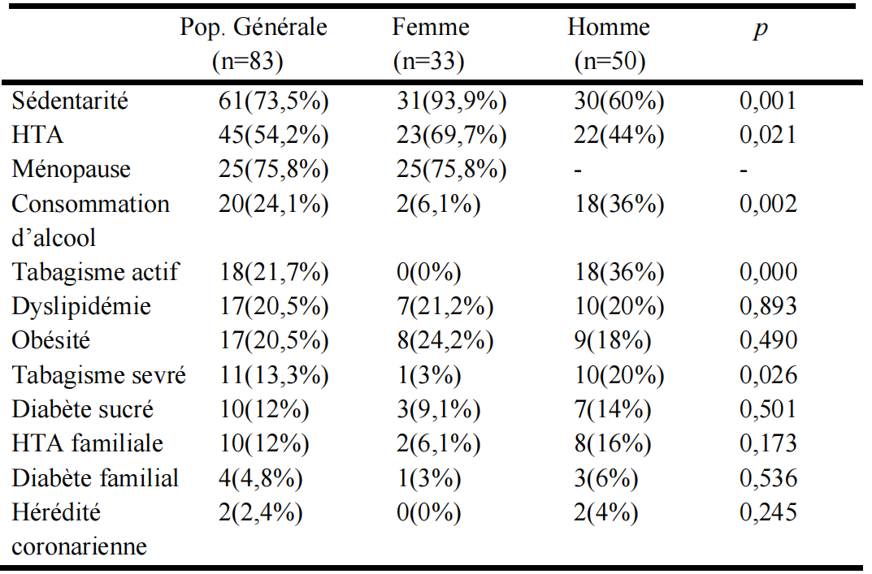
RESULTATS ET COMMENTAIRES
Tableau 01: Facteurs de risque en fonction du sexe
Notes:
Les facteurs de risque cardiovasculaire les plus représentés chez la femme étaient par ordre de fréquence, la sédentarité (93,9%), l’hypertension artérielle (69,7%), l’obésité (24,2%), la dyslipidémie (21,2%) et le diabète (9,1%).

Slide 8
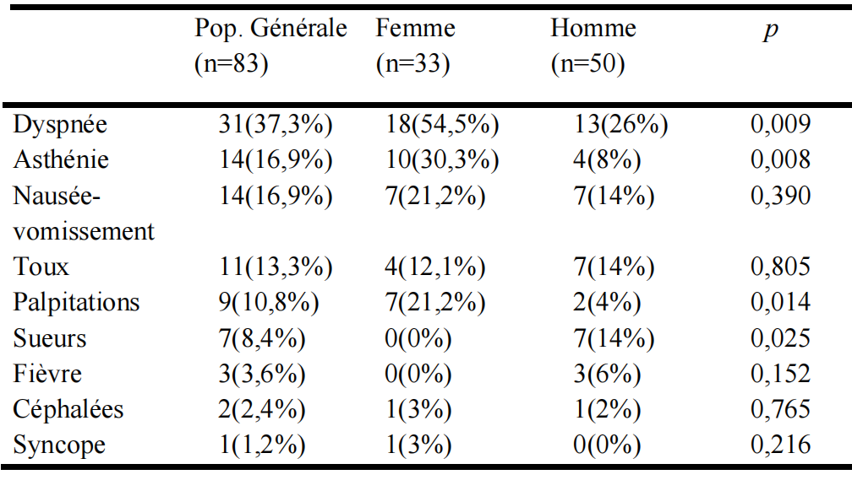
RESULTATS ET COMMENTAIRES
Tableau 02: Distribution des signes fonctionnels associés à la douleur en fonction du sexe
Notes:
La douleur était révélatrice du syndrome coronarien aigu chez toutes les patientes ; de siège épigastrique et fréquemment associée à l’asthénie, à la dyspnée et aux palpitations. Le rythme était sinusal régulier chez toutes les femmes.

Slide 9
RESULTATS ET COMMENTAIRES
Le séjour hospitalier était moins long chez les femmes (9,6 ±5,9 jours contre 14,1 ±13,6 jours) avec cependant une mortalité plus élevée (24,2% contre 2%).

Slide 10
CONCLUSION
Les syndromes coronariens aigus connaissent une incidence
croissante chez la femme.
La symptomatologie souvent atypique et les délais de prise en charge longs ont pour conséquence une mortalité plus élevée.
Le meilleur traitement demeure la prévention.
Notes:
D’où l’intérêt d’améliorer les capacités diagnostiques et par la suite thérapeutiques, pour y faire face.

Slide 11
MERCI

